Slide 1
05. 실습
2021-1
명지대학교 융합소프트웨어학부
우현제

Slide 2
실습 유의사항
이론 수업 후에 스스로 실습 진행 (수업 중 질문 가능)
실습 참고 자료 활용(lms에서 다운), 참고답안은 1주일 후 제공하니 본인 프로그램과 비교해 보기
결과 보고서 제출 (다음 주 수요일 오후 11:59까지)
html 작성한 내용 및 결과 캡쳐
보고서 미제출 시 2점 감점
모르는 문제는 제출 마감 전까지 질문하여 해결하기 (친구와 상의는 가능하나 프로그램 카피할 경우 모두 2점 감점)
실습 중 한 문제라도 미제출 시 1점 감점

Slide 3
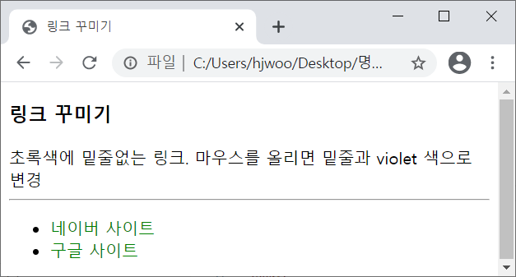
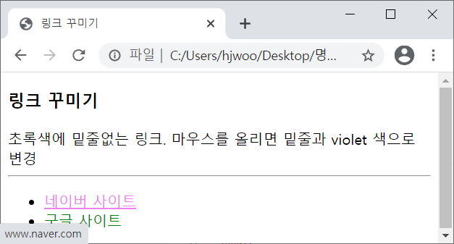
문제 1
아래와 같이 밑줄이 없는 초록색 링크를 만들고 마우스가 올라가면 밑줄과 더불어 violet 색으로 바뀌도록 html 페이지를 작성하시오.
링크에 마우스를 올린 모양

Slide 4
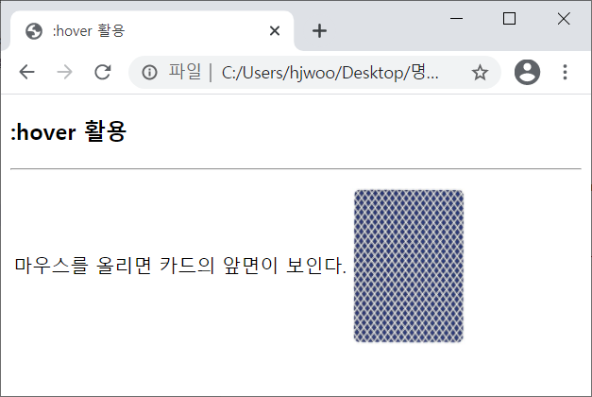
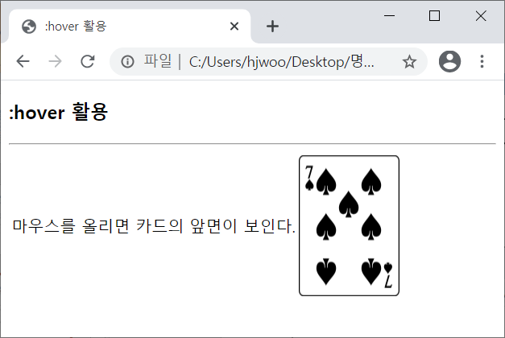
문제 2
<div> 태그를 이용하여 카드의 뒷면을 출력하고, 마우스를 올리면 카드의 앞면이 보이게 html 페이지를 작성하시오.

Slide 5
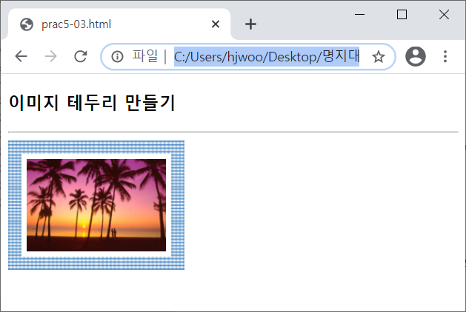
문제 3
<img> 태그로 이미지를 출력하고, 액자 모양의 이미지 테두리를 만드시오.
테두리 두께: 15px, 패딩: 5px (테두리와 이미지 사이에 공간)

Slide 6
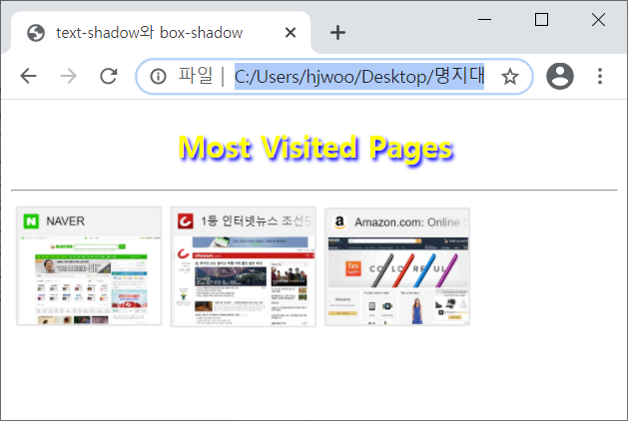
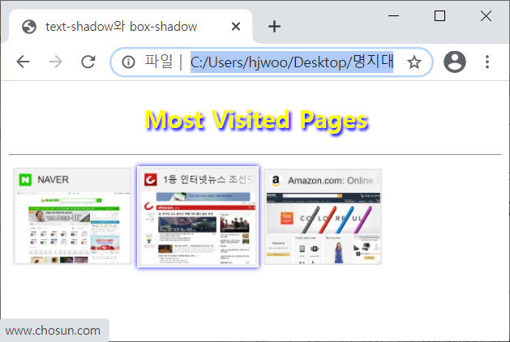
문제 4
아래와 같은 페이지를 작성하시오.
Most Visited Pages 텍스트를 text-shadow로 꾸미기
이미지는 테이블로 구성
이미지에 마우스를 올리면 box-shadow를 이용하여 박스에 그림자 보이게 하기

